Slide 1
푸아송 분포

Slide 2
정의
자연계에서 구간 h에서 x회 발생하는 사건을 나타내는 분포이다.
다음의 경우에 응용 가능하다.
단위 시간내에 발생하는 자동차 사고 횟수
단위 시간내에 청구되는 보험금 횟수
2. 푸아송 공준을 사용하여 푸아송 분포의 pdf를 유도할 수 있다.

Slide 3

정의
푸아송 공준
푸아송 공준의 가정은 다음과 같다.
$G(x,w)$ 는 길이 $w$에서 $x개$의 사건이 발생하는 확률을 나타낸다.
함수 o(h)를 $\lim_{h→0}{\frac{o\left(h\right)}{h}}$=0 , 즉 $o\left(h\right)가$ 매$우 짧은 구간 h 자체보$다 먼저 0으로 수렴하는 함수이다.
$G\left(1,h\right)= λh+o\left(h\right), λ$는 양의 상수, $h>0$
$\lim_{h→∞}\sum_{x=2}^{∞}{G\left(x,h\right)}$ = $o\left(h\right)$
겹치지 않는 구간에서 사건수는 확률적으로 독립이다.
0.432
0.121
0.224
w
w + 1
w + 2

Slide 4
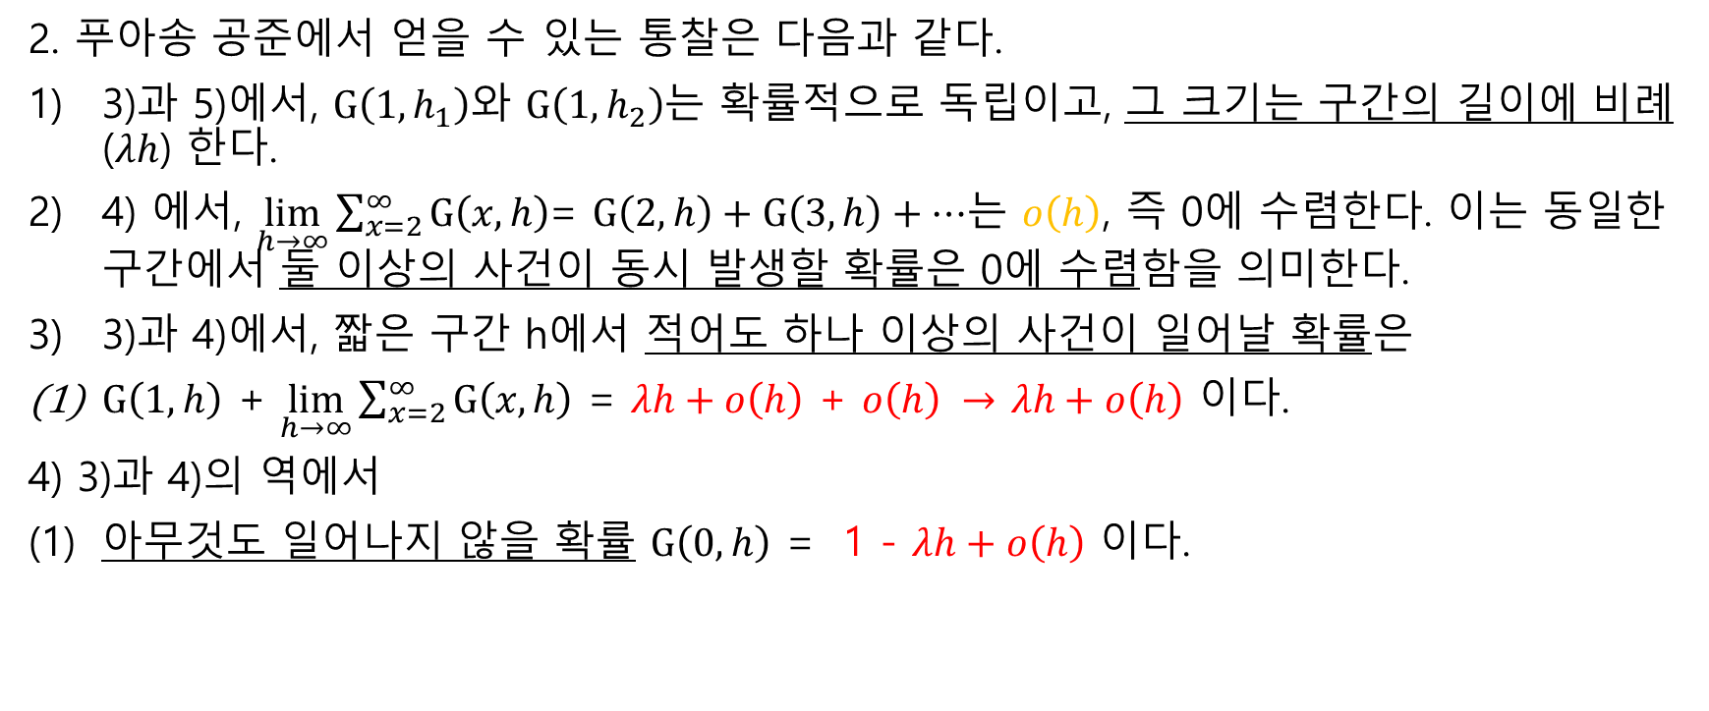
정의
2. 푸아송 공준에서 얻을 수 있는 통찰은 다음과 같다.
3)과 5)에서, $G\left(1,h_{1}\right)$와 $G\left(1,h_{2}\right)$는 확률적으로 독립이고, 그 크기는 구간의 길이에 비례($λh$) 한다.
4) 에서, $\lim_{h→∞}\sum_{x=2}^{∞}{G\left(x,h\right)}$= $G\left(2,h\right)+G\left(3,h\right)+⋯$는 $o\left(h\right)$, 즉 0에 수렴한다. 이는 동일한 구간에서 둘 이상의 사건이 동시 발생할 확률은 0에 수렴함을 의미한다.
3)과 4)에서, 짧은 구간 h에서 적어도 하나 이상의 사건이 일어날 확률은
$G\left(1,h\right)$ + $\lim_{h→∞}\sum_{x=2}^{∞}{G\left(x,h\right)}$ = $λh+o\left(h\right)$ + $o\left(h\right) →$ $λh+o\left(h\right)$ 이다.
4) 3)과 4)의 역에서
아무것도 일어나지 않을 확률 $G\left(0,h\right)$ = 1 - $λh+o\left(h\right)$ 이다.

Slide 5
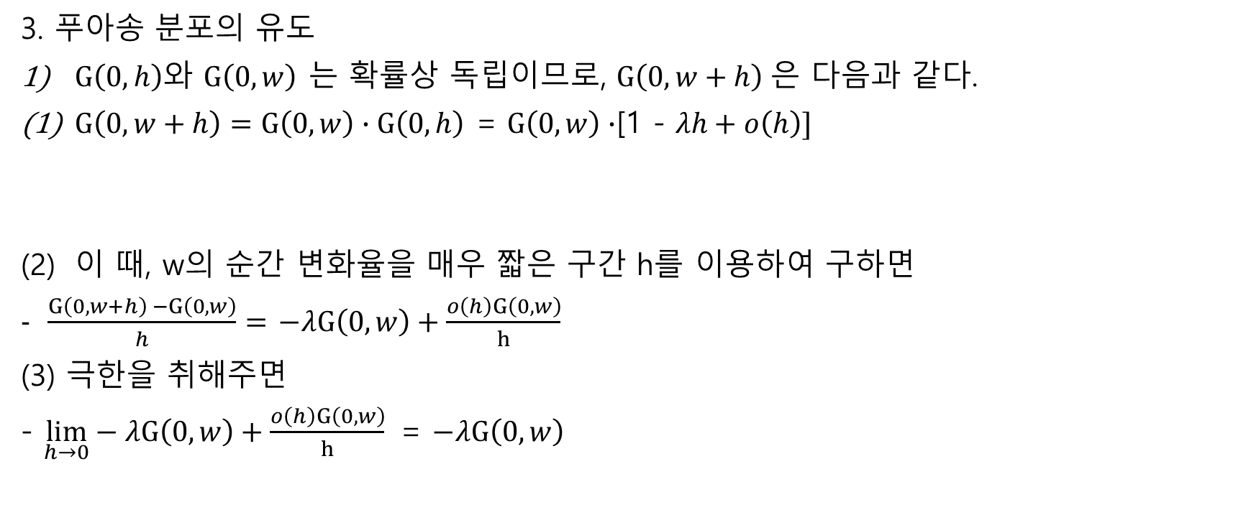
정의
3. 푸아송 분포의 유도
$G\left(0,h\right)$와 $G\left(0,w\right)$ 는 확률상 독립이므로, $G\left(0,w+h\right)$은 다음과 같다.
$G\left(0,w+h\right)=G\left(0,w\right)∙G\left(0,h\right)$ = $G\left(0,w\right)∙$[1 - $λh+o\left(h\right)]$
이 때, w의 순간 변화율을 매우 짧은 구간 h를 이용하여 구하면
$\frac{G\left(0,w+h\right) −G\left(0,w\right)}{h}=$ $−λG\left(0,w\right)+\frac{o\left(h\right)G\left(0,w\right)}{h}$
(3) 극한을 취해주면
- $\lim_{h→0}−λG\left(0,w\right)+\frac{o\left(h\right)G\left(0,w\right)}{h}$= $−λG\left(0,w\right)$
$p\left(0 | 구간=w+h\right)$= $p\left(0 | 구간=w\right)∙p\left(0 | 구간=h\right)$
w
h

Slide 6
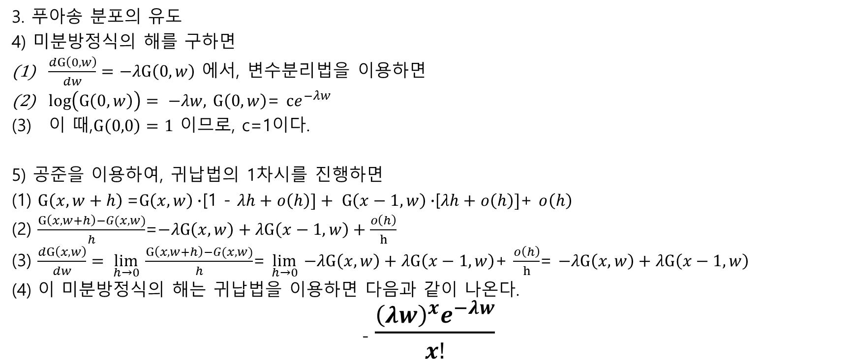
정의
3. 푸아송 분포의 유도
4) 미분방정식의 해를 구하면
$\frac{dG\left(0,w\right)}{dw}=−λG\left(0,w\right)$ 에서, 변수분리법을 이용하면
$\log\left(G\left(0,w\right)\right)= −λw,$ $G\left(0,w\right)$= $ce^{−λw}$
이 때,$G\left(0,0\right)=1$ 이므로, c=1이다.
5) 공준을 이용하여, 귀납법의 1차시를 진행하면
(1) $G\left(x,w+h\right)$=$G\left(x,w\right)∙$[1 - $λh+o\left(h\right)]+ G\left(x−1,w\right)∙$[$λh+o\left(h\right)]$+ $o\left(h\right)$
(2) $\frac{G\left(x,w+h\right)−G(x,w)}{h}$=$−λG\left(x,w\right)+λG\left(x−1,w\right)+\frac{o\left(h\right)}{h}$
(3) $\frac{dG\left(x,w\right)}{dw}= \lim_{h→0}$ $\frac{G\left(x,w+h\right)−G(x,w)}{h}$= $\lim_{h→0}$ $−λG\left(x,w\right)+λG\left(x−1,w\right)$+ $\frac{o\left(h\right)}{h}$= $−λG\left(x,w\right)+λG\left(x−1,w\right)$
(4) 이 미분방정식의 해는 귀납법을 이용하면 다음과 같이 나온다.
- $\frac{{\left(λw\right)}^{x}ⅇ^{−λw}}{x!}$

Slide 7
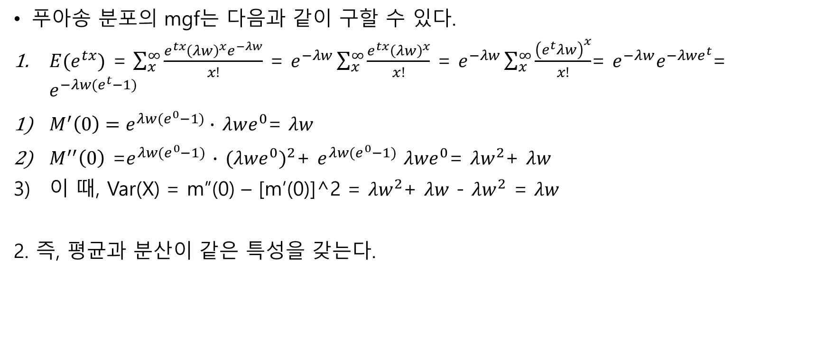
정의
푸아송 분포의 mgf는 다음과 같이 구할 수 있다.
$E(e^{tx})$ = $\sum_{x}^{∞}{\frac{{e^{tx}\left(λw\right)}^{x}ⅇ^{−λw}}{x!}}$ = $ⅇ^{−λw}\sum_{x}^{∞}{\frac{{e^{tx}\left(λw\right)}^{x}}{x!}}$ = $ⅇ^{−λw}\sum_{x}^{∞}{\frac{{\left(e^{t}λw\right)}^{x}}{x!}}$= $ⅇ^{−λw}ⅇ^{{−λwe}^{t}}$= $ⅇ^{−λw(e^{t}−1)}$
${M^{′}\left(0\right)=ⅇ}^{λw(e^{0}−1)}∙$ $λwe^{0}$= $λw$
$M^{′′}\left(0\right)$ =$ⅇ^{λw(e^{0}−1)}$ $∙$ ${(λwe^{0})}^{2}$+ $ⅇ^{λw(e^{0}−1)}$ $λwe^{0}$= ${λw}^{2}$+ $λw$
이 때, Var(X) = m’’(0) – [m’(0)]^2 = ${λw}^{2}$+ $λw$ - ${λw}^{2}$ = $λw$
2. 즉, 평균과 분산이 같은 특성을 갖는다.

